Slide 1
Detección y Clasificación de Señales de Tránsito
FACULTAD DE INGENIERÍA
UNIVERSIDAD DE ANTIOQUIA
Departamento de Electrónica y Telecomunicaciones
Planteamiento del problema a resolver y su ruta de solución
Semestre 2025-2
Daniel Pérez Gallego – Daniel.perez19@udea.edu.co
John Edisson Chamorro – John.chamorro@udea.edu.co

Slide 2
Descripción del Problema
Problema humano: Aumentar la seguridad vial mediante la automatización del reconocimiento de señales de tránsito.
Problema técnico: Implementar un modelo computacional capaz de detectar y clasificar señales de tránsito en tiempo real.
Título de las tres referencias de antecedentes en trabajos similares que se ha hecho hasta ahora
    Martínez et al. (2020) – Reconocimiento de señales de tránsito colombianas mediante redes convolucionales profundas.
    Larsson & Felsberg (2011) – Using Feature Descriptors for Traffic Sign Recognition.

Slide 3
Propuesta de Solución: Conceptos
Captura de la Imagen
Cámara de celular
Preprocesado
Conversión a escala de grises
Reducción de ruido
Ajuste de contrastes
Segmentado
Detección de bordes
Regiones por color
Clasificación
Redes neuronales
Registrar la detección para el análisis
Mostrar alerta visual
Acción

Slide 4

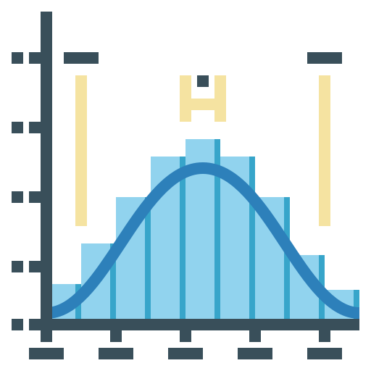

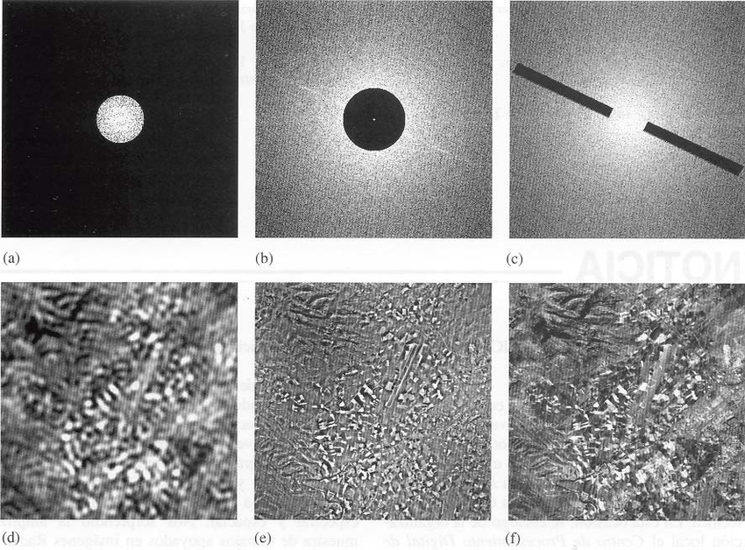
Marco teórico
El procesamiento digital de imágenes permite transformar, analizar y extraer información útil de imágenes digitales. Se aplicarán los siguientes fundamentos teóricos y matemáticos:
Modelos de color (RGB, HSV, CMYK)
Redes neuronales convolucionales
Histogramas y Umbralización
Filtrado espacial

Slide 5

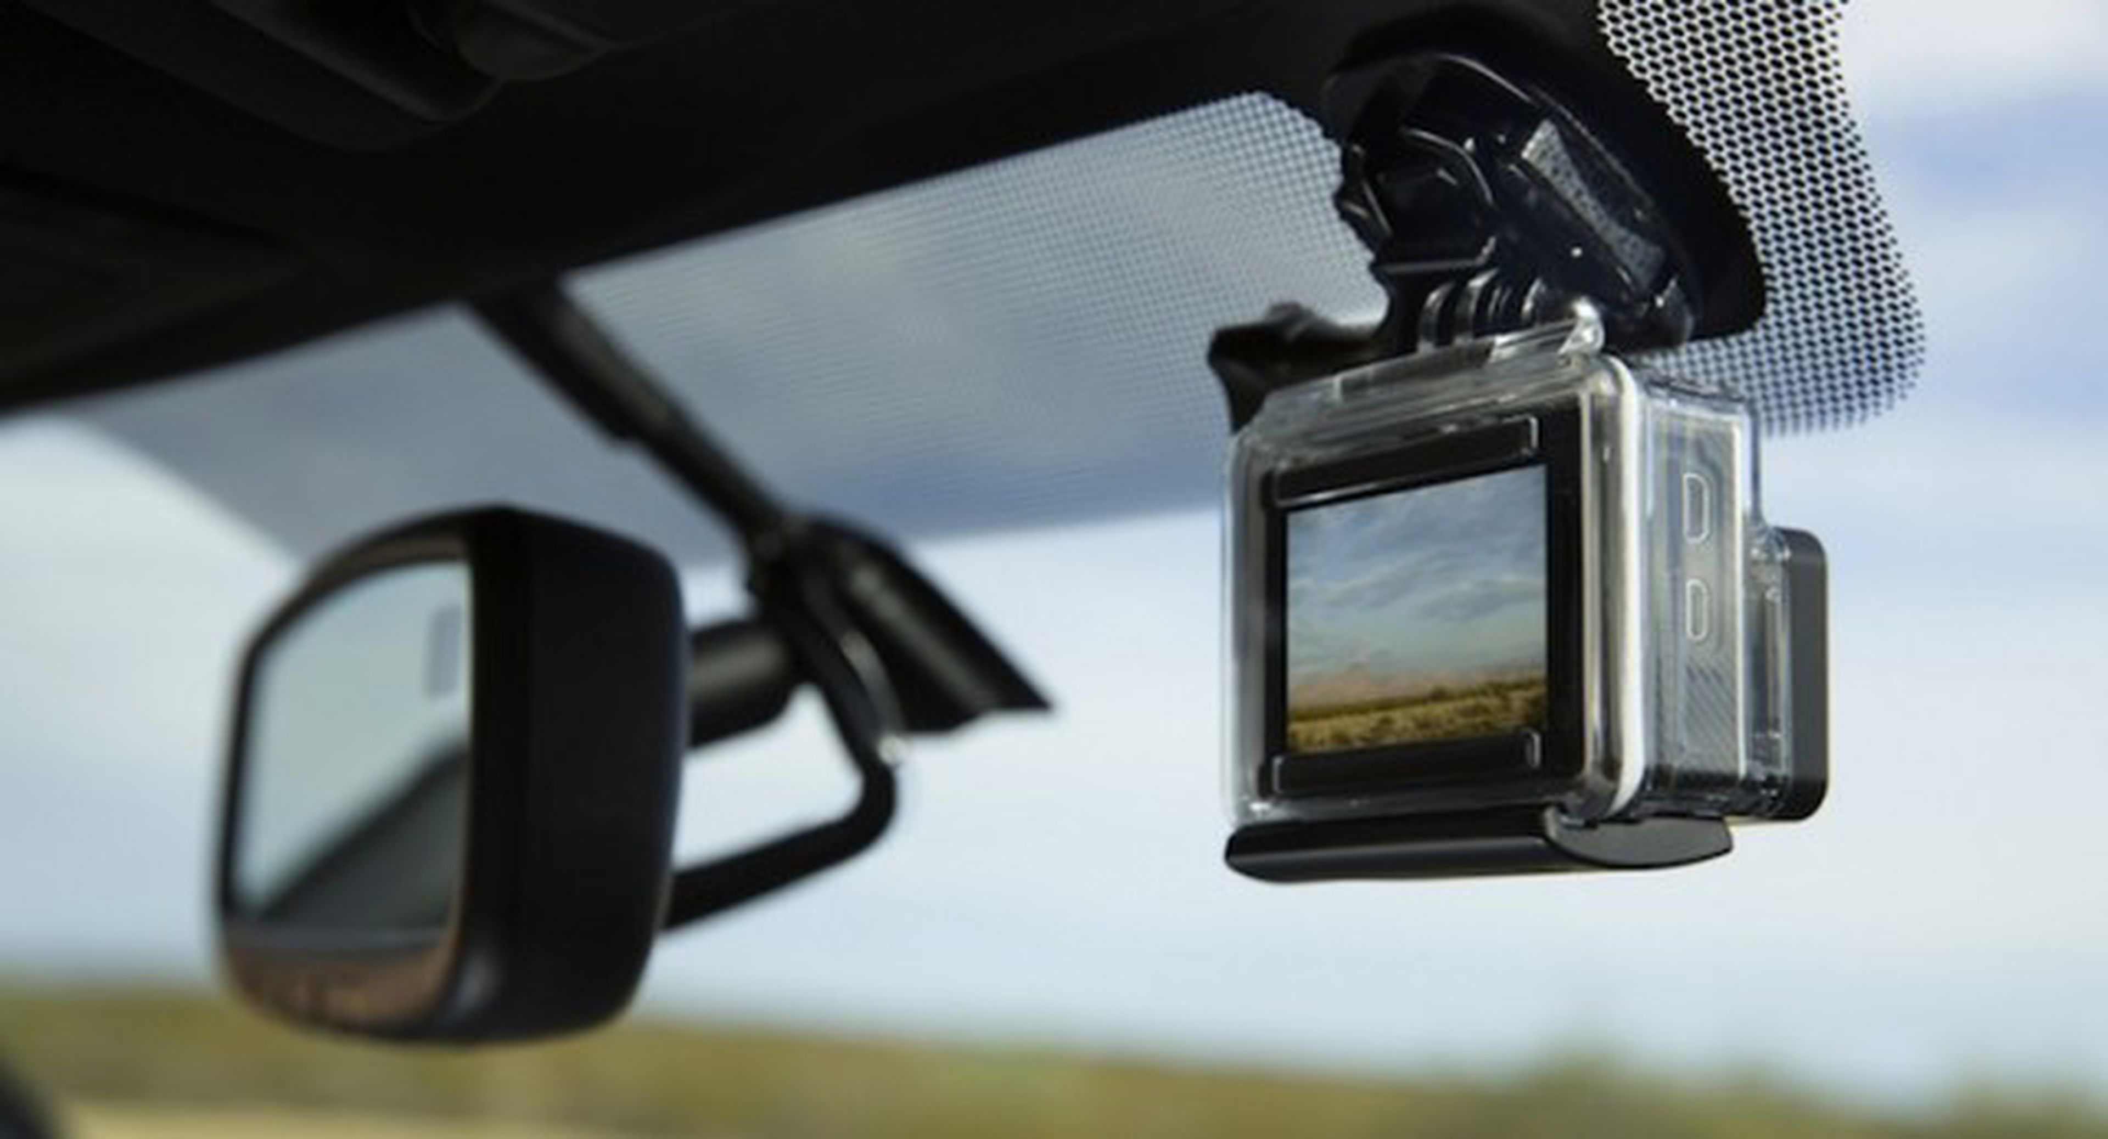
Propuesta de Solución Hardware
Montaje móvil (moto + cámara del celular)
Vehículo con cámara de acción (GoPro o similar)
Uso de videos públicos o videojuegos (etapa inicial)

Slide 6
Propuesta de Solución Software
Pipeline: captura → preprocesado → detección/localización → clasificación → acción / registro.
Preprocesado: normalización, reducción de ruido y aumento de datos (rotación, brillo, recorte).
Detección: modelo de localización en tiempo real para encontrar señales en frames.
Clasificación: CNN ligera entrenada con señales de transito de Colombia.
Despliegue: convertir wsa TensorFlow Lite / quantización para ejecución en Android.
Métricas: precisión, recall, matriz de confusión y mAP (para detección).
Objetivo: latencia < 200 ms por frame; Tasa de aciertos > 80% en condiciones urbanas.

Slide 7
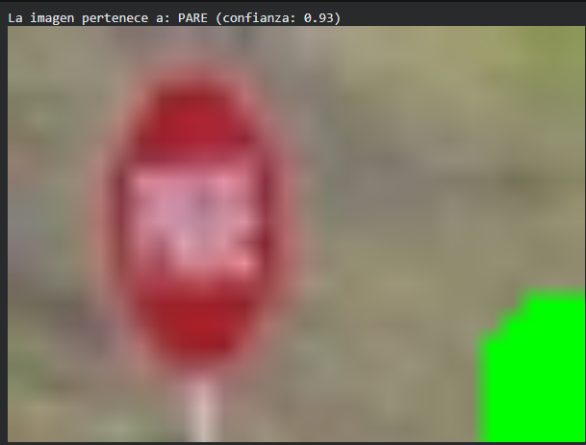
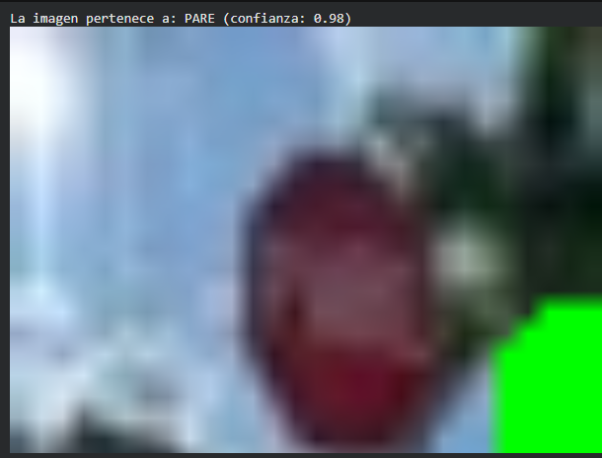
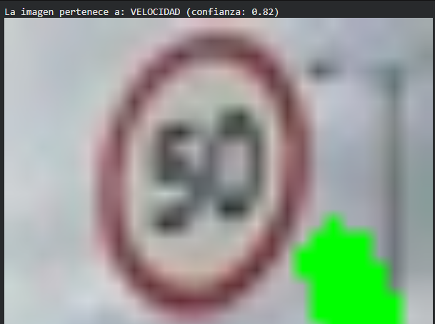
Por lo menos un algoritmo funcionando

Slide 8
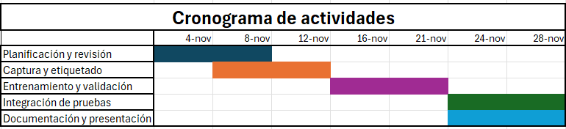
Cronograma de actividades

Slide 9
Líneas futuras
Se espera obtener un modelo capaz de identificar al menos cinco señales de tránsito distintas con una precisión superior al 80%.
Se busca generar una interfaz visual que muestre la detección en tiempo real sobre el video procesado.
Hacer el entrenamiento de CNN o YOLO, ajuste de hiperparámetros, evaluación de precisión.
Pruebas en diferentes condiciones, primero controladas para verificar utilidad

Slide 10
Bibliografía y webgrafía
Martínez et al. (2020) – Reconocimiento de señales de tránsito colombianas mediante redes convolucionales profundas.
Trabajo nacional que adaptó modelos de deep learning (CNN) al contexto colombiano, resaltando los desafíos de iluminación, deterioro de señalización y variabilidad en el diseño local.
Larsson & Felsberg (2011) – Using Feature Descriptors for Traffic Sign Recognition.
Propusieron un enfoque basado en descriptores SIFT y HOG para detección y clasificación de señales, logrando alta precisión en condiciones controladas.
Stallkamp et al. (2012) – The German Traffic Sign Recognition Benchmark: A multi-class classification competition.
Desarrollaron la base de datos GTSRB, utilizada globalmente como referencia para el reconocimiento de señales con técnicas de visión por computador y redes neuronales.

Slide 11
Preguntas del público?

